Slide 1

随机信号分析
Random signal analysis
课程号: sd01234090-1 周五5-6节
振声苑W106，通信23[2-3]班，2024年秋
张文胜
微信：15063339795 QQ:762329090
zhangwsh@sdu.edu.cn
zhang8181@gmail.com
School of Information Science and Engineering
Shandong University

Slide 2
第三章 平稳性与功率谱密度
3.1 平稳性与联合平稳性
3.2 循环平稳性
3.3 平稳信号的相关函数
3.4 功率谱密度与互相关函数
3.5 白噪声与热噪声
3.6 应用举例

Slide 3
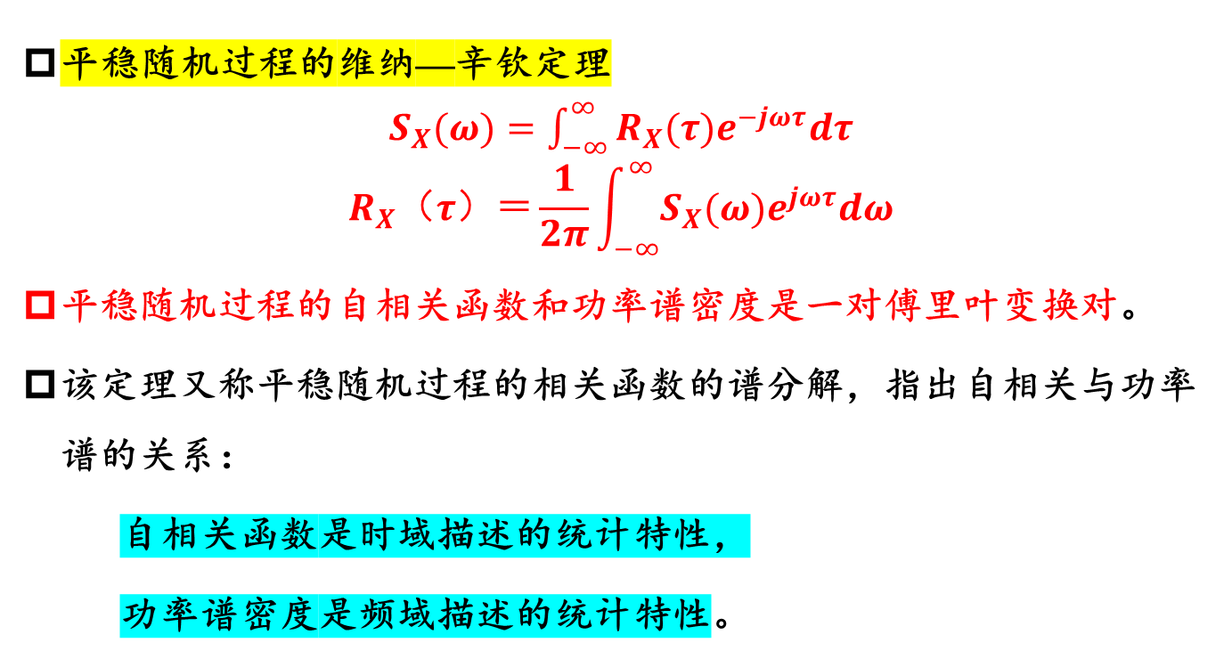
平稳随机过程的维纳—辛钦定理
$S_{X}(ω)=\int_{−∞}^{∞}{R_{X}(τ)e^{−jωτ}dτ}$
$$R_{X}（τ）＝\frac{1}{2π}\int_{−∞}^{∞}{S_{X}(ω)e^{jωτ}dω}$$
平稳随机过程的自相关函数和功率谱密度是一对傅里叶变换对。
该定理又称平稳随机过程的相关函数的谱分解，指出自相关与功率谱的关系：
自相关函数是时域描述的统计特性，
功率谱密度是频域描述的统计特性。
Notes:
读书3.42， 关于功率谱的物理意义。

Slide 4
3.5 白噪声和白噪声序列 学习目标
写出白噪声自相关函数和功率谱密度的解析表达式，并解释它们的物理含义。
理解广义平稳信号的各种应用。
Notes:
于白光是由各种频率（颜色）的单色光混合而成，因而此信号的这种具有平坦功率谱的性质被称作是“白色的”，此信号也因此被称作白噪声。AWGN，加性高斯白噪声。

Slide 5
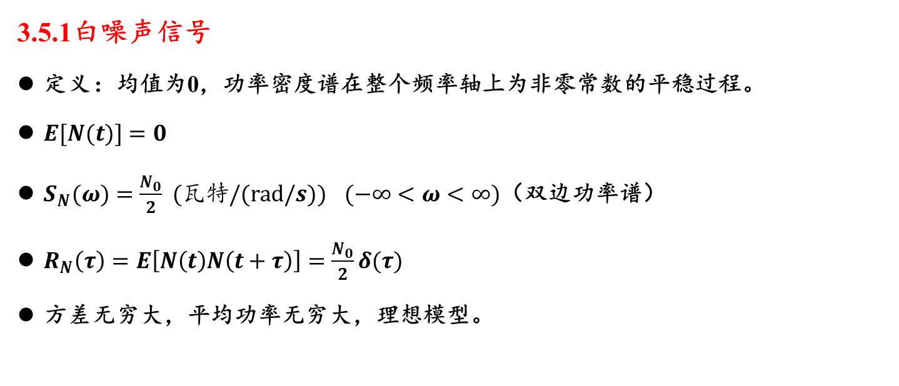
3.5 白噪声和白噪声序列
3.5.1白噪声信号
定义：均值为0，功率密度谱在整个频率轴上为非零常数的平稳过程。
$E[N(t)]=0$
$S_{N}(ω)=\frac{N_{0}}{2} (瓦特/(rad/s)\text{)} (−∞<ω<∞)$（双边功率谱）
$R_{N}\left(τ\right)=E\left[N\left(t\right)N\left(t+τ\right)\right]=\frac{N_{0}}{2}δ(τ)$
方差无穷大，平均功率无穷大，理想模型。
Notes:
平稳信号相关函数性质R(0)=EX^2 , R(inf)=(EX)^2, DX=R(0)-R(inf)

Slide 6
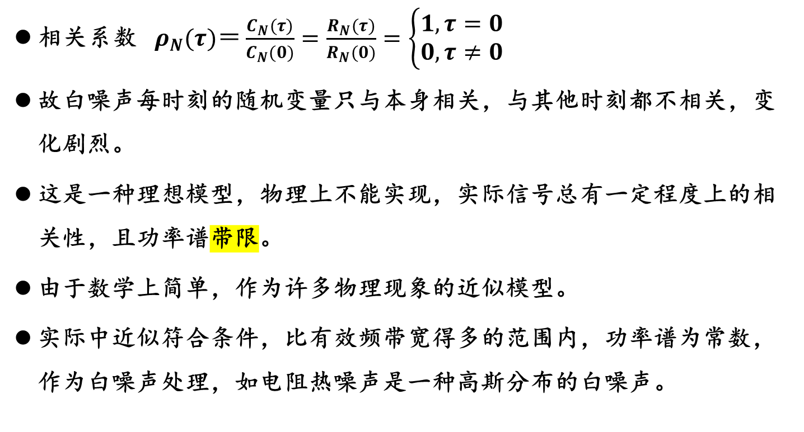
相关系数 $ρ_{N}(τ)＝\frac{C_{N}(τ)}{C_{N}(0)}=\frac{R_{N}(τ)}{R_{N}(0)}=\left\{\begin{matrix}1,τ=0 \\ 0,τ≠0\end{matrix}\right.$
故白噪声每时刻的随机变量只与本身相关，与其他时刻都不相关，变化剧烈。
这是一种理想模型，物理上不能实现，实际信号总有一定程度上的相关性，且功率谱带限。
由于数学上简单，作为许多物理现象的近似模型。
实际中近似符合条件，比有效频带宽得多的范围内，功率谱为常数，作为白噪声处理，如电阻热噪声是一种高斯分布的白噪声。
Notes:
理想信道传输模型中的噪声。

Slide 7
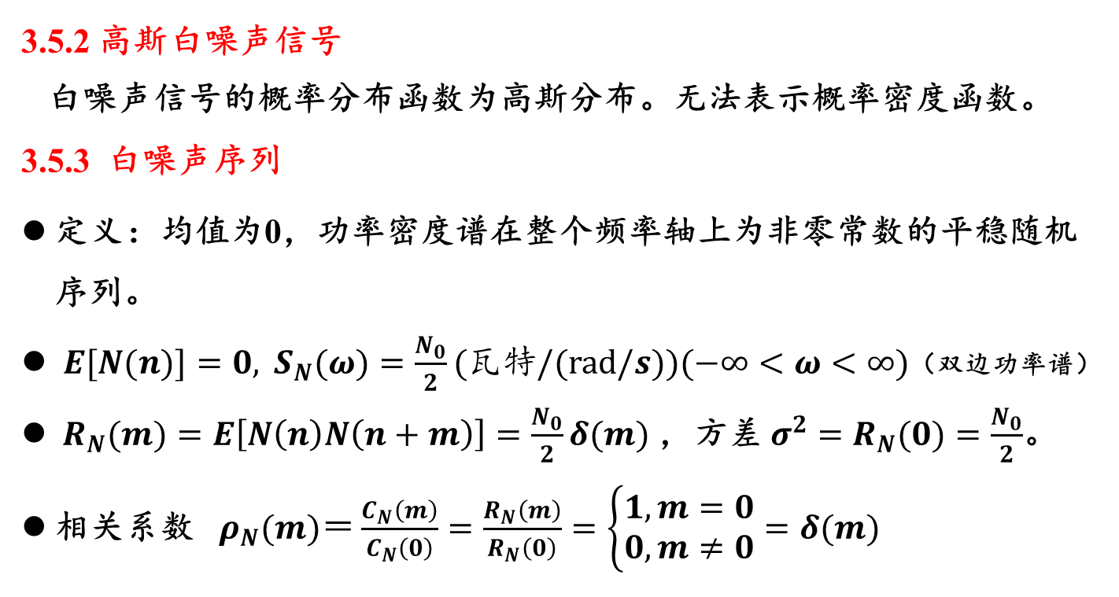
3.5.2 高斯白噪声信号
白噪声信号的概率分布函数为高斯分布。无法表示概率密度函数。
3.5.3 白噪声序列
定义：均值为0，功率密度谱在整个频率轴上为非零常数的平稳随机序列。
$E[N(n)]=0, S_{N}(ω)=\frac{N_{0}}{2}(瓦特/(rad/s)\text{)}(−∞<ω<∞)$（双边功率谱）
${ R}_{N}(m)=E\left[N\left(n\right)N\left(n+m\right)\right]=\frac{N_{0}}{2}δ(m)$ ，方差 $σ^{2}=$ $R_{N}(0)=\frac{N_{0}}{2}$。
相关系数 $ρ_{N}(m)＝\frac{C_{N}\left(m\right)}{C_{N}\left(0\right)}=\frac{R_{N}\left(m\right)}{R_{N}\left(0\right)}=\left\{\begin{matrix}1,m=0 \\ 0,m≠0\end{matrix}\right.=δ(m)$

Slide 8
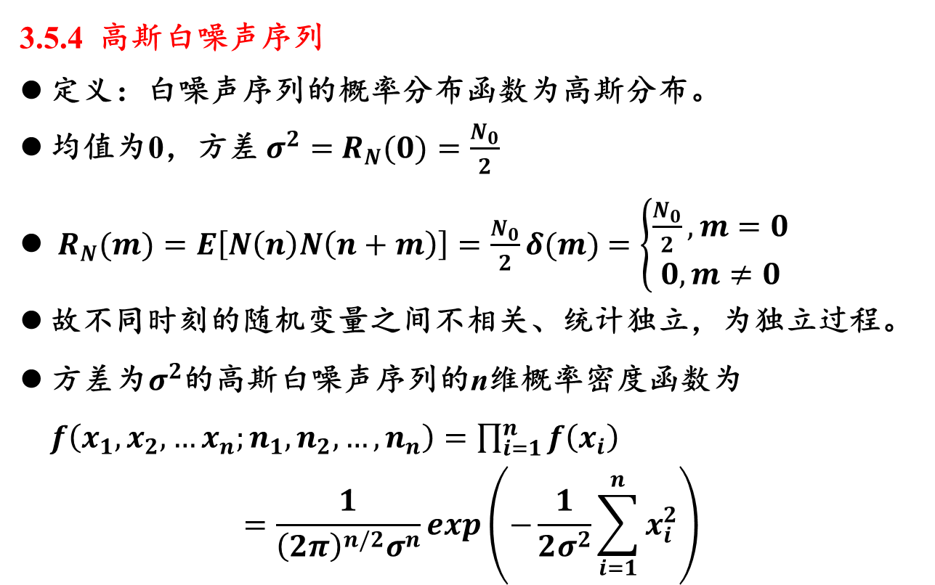
3.5.4 高斯白噪声序列
定义：白噪声序列的概率分布函数为高斯分布。
均值为0，方差 $σ^{2}=$ $R_{N}(0)=\frac{N_{0}}{2}$
${ R}_{N}(m)=E\left[N\left(n\right)N\left(n+m\right)\right]=\frac{N_{0}}{2}δ(m)$ $=\left\{\begin{matrix}\frac{N_{0}}{2},m=0 \\ 0,m≠0\end{matrix}\right.$
故不同时刻的随机变量之间不相关、统计独立，为独立过程。
方差为$σ^{2}$的高斯白噪声序列的n维概率密度函数为$f\left(x_{1},x_{2},…x_{n};n_{1},n_{2},…,n_{n}\right)=\prod_{i=1}^{n}{f\left(x_{i}\right)}$
$$=\frac{1}{{\left(2π\right)}^{n/2}σ^{n}}exp\left(−\frac{1}{2σ^{2}}\sum_{i=1}^{n}{x_{i}^{2}}\right)$$

Slide 9
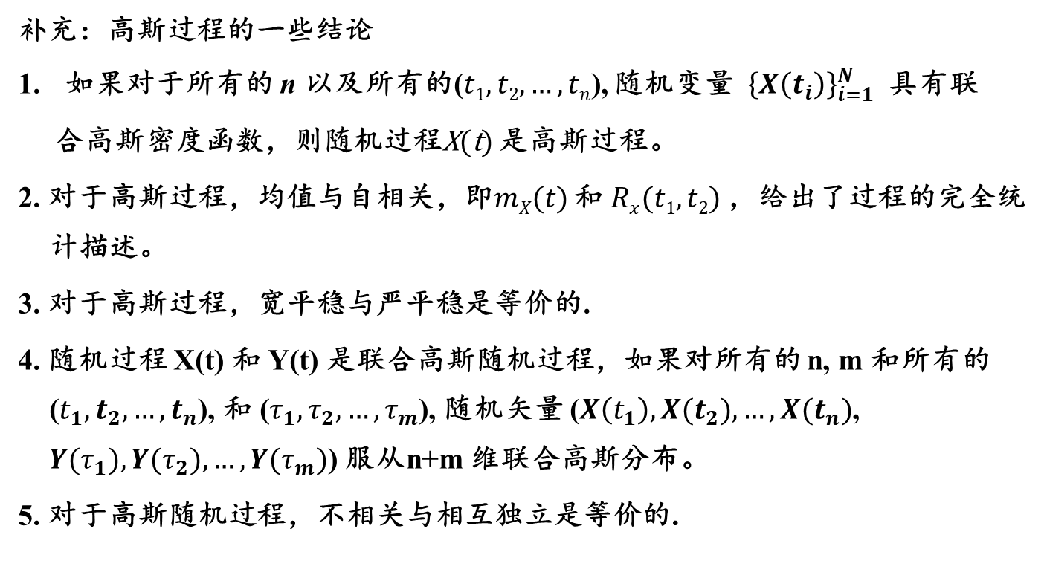
补充：高斯过程的一些结论
如果对于所有的 n 以及所有的($t1,t2,…,tn$), 随机变量 ${\left\{X\left(t_{i}\right)\right\}}_{i=1}^{N}$ 具有联
合高斯密度函数，则随机过程X(t) 是高斯过程。
2. 对于高斯过程，均值与自相关，即$mX(t)$ 和 $Rx(t1,t2)$，给出了过程的完全统计描述。
3. 对于高斯过程，宽平稳与严平稳是等价的.
4. 随机过程 X(t) 和 Y(t) 是联合高斯随机过程，如果对所有的 n, m 和所有的 ($t_{1},t_{2},…,t_{n}$), 和 ($τ_{1},τ_{2},…,τ_{m}$), 随机矢量 ($X\left(t_{1}\right),{X(t}_{2}),…,X(t_{n})$, ${Y(τ}_{1}),Y(τ_{2}),…,{Y(τ}_{m})$) 服从n+m 维联合高斯分布。
5. 对于高斯随机过程，不相关与相互独立是等价的.
Notes:
Thermal noise 热噪声高斯白噪声的一种！

Slide 10
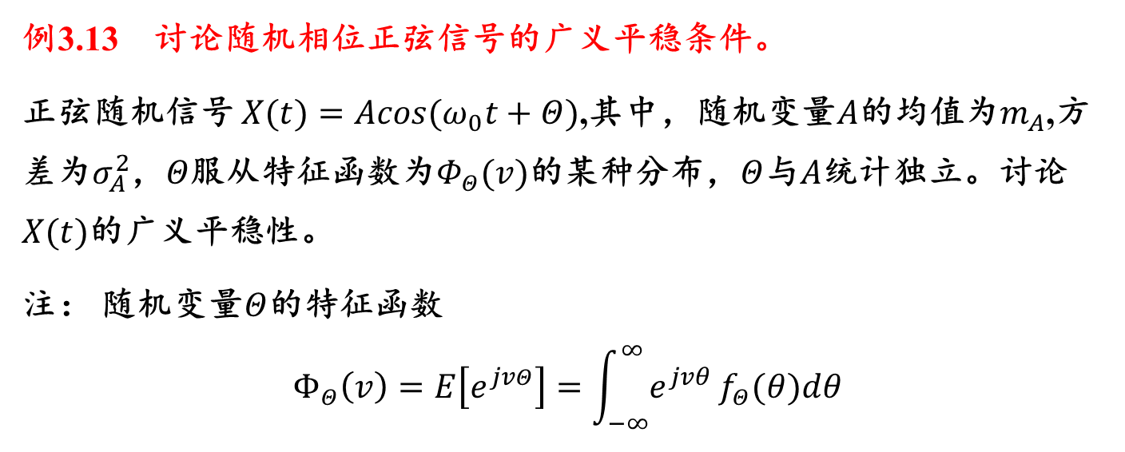
3.6 应用举例
例3.13 讨论随机相位正弦信号的广义平稳条件。
正弦随机信号 $X(t)=Acos(ω_{0}t+Θ)$,其中，随机变量$A$的均值为$m_{A}$,方差为$σ_{A}^{2}$，$Θ$服从特征函数为$Φ_{Θ}(v)$的某种分布，$Θ$与$A$统计独立。讨论$X(t)$的广义平稳性。
注： 随机变量$Θ$的特征函数
$$Φ_{Θ}\left(v\right)=E\left[e^{jvΘ}\right]=\int_{−∞}^{∞}{e^{jvθ}}f_{Θ}(θ)dθ$$

Slide 11
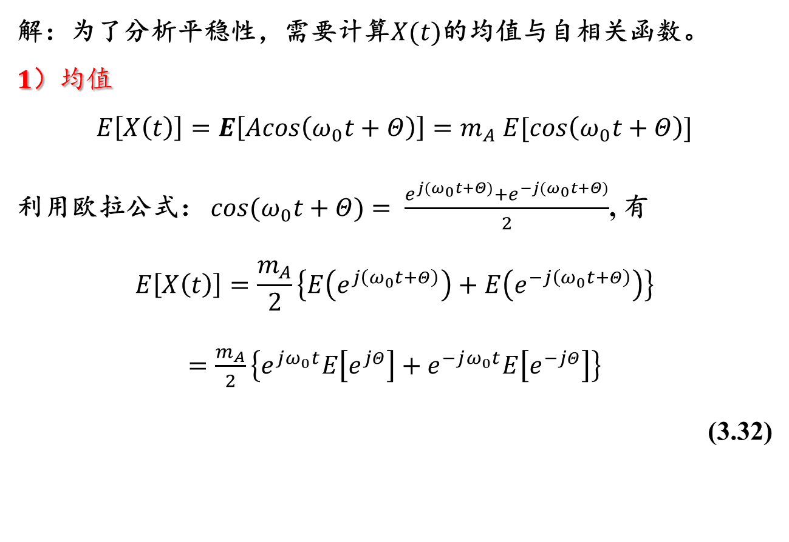
解：为了分析平稳性，需要计算$X(t)$的均值与自相关函数。
$$1）均值$$
$${E\left[X\left(t\right)\right]=E\left[Acos\left(ω_{0}t+Θ\right)\right]=m}_{A} E[cos\left(ω_{0}t+Θ\right)]$$
利用欧拉公式： $cos(ω_{0}t+Θ)$ $= \frac{e^{j(ω_{0}t+Θ)}+e^{−{j(ω}_{0}t+Θ)}}{2}$, 有
$$E\left[X\left(t\right)\right]=\frac{m_{A}}{2}\left\{E\left(e^{j\left(ω_{0}t+Θ\right)}\right)+E\left(e^{−j\left(ω_{0}t+Θ\right)}\right)\right\}$$
$=\frac{m_{A}}{2}\left\{e^{jω_{0}t}E\left[e^{jΘ}\right]+e^{−jω_{0}t}E\left[e^{−jΘ}\right]\right\}$
(3.32)

Slide 12

又根据特征函数的定义
$$Φ_{Θ}\left(v\right)=E\left[e^{jvΘ}\right]=\int_{−∞}^{∞}{e^{jvθ}}f_{Θ}(θ)dθ$$
有：
$E[e^{jΘ}]=Φ_{Θ}(1)$
$$E\left[e^{−jΘ}\right]={\left\{E\left[e^{jΘ}\right]\right\}}^{∗}=Φ_{Θ}^{∗}\left(1\right)$$
因此，当且仅当$Φ_{Θ}(1)=0$时，
$E[X(t)]=0$（常数）。

Slide 13
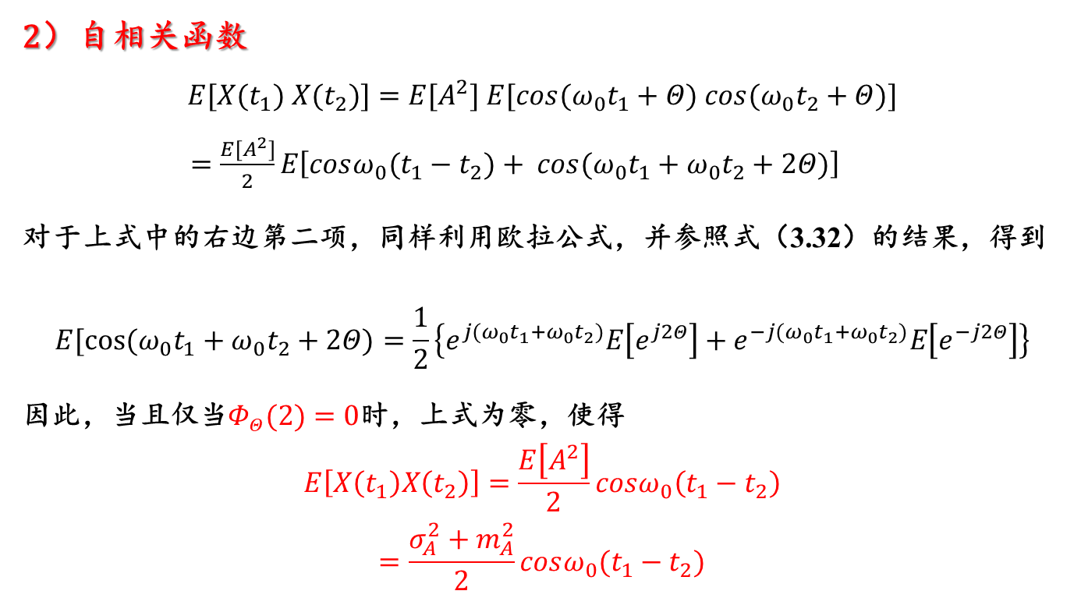
2）自相关函数
$$E[X(t_{1}) X(t_{2})]=E[A^{2}] E[cos(ω_{0}t_{1}+Θ) cos(ω_{0}t_{2}+Θ)]$$
$=\frac{E[A^{2}]}{2}E\left[cosω_{0}(t_{1}−t_{2})+ cos{(ω}_{0}t_{1}+{ω_{0}t}_{2}+2Θ)\right]$
对于上式中的右边第二项，同样利用欧拉公式，并参照式（3.32）的结果，得到
$$E[cos(ω_{0}t_{1}+{ω_{0}t}_{2}+2Θ)=\frac{1}{2}\left\{e^{{j(ω}_{0}t_{1}+ω_{0}t_{2})}E\left[e^{j2Θ}\right]+e^{−{j(ω}_{0}t_{1}+ω_{0}t_{2})}E\left[e^{−j2Θ}\right]\right\}$$
因此，当且仅当$Φ_{Θ}(2)=0$时，上式为零，使得
$$E\left[X\left(t_{1}\right)X\left(t_{2}\right)\right]=\frac{E\left[A^{2}\right]}{2}cosω_{0}\left(t_{1}−t_{2}\right)$$
$$=\frac{σ_{A}^{2}+m_{A}^{2}}{2}cosω_{0}(t_{1}−t_{2})$$

Slide 14
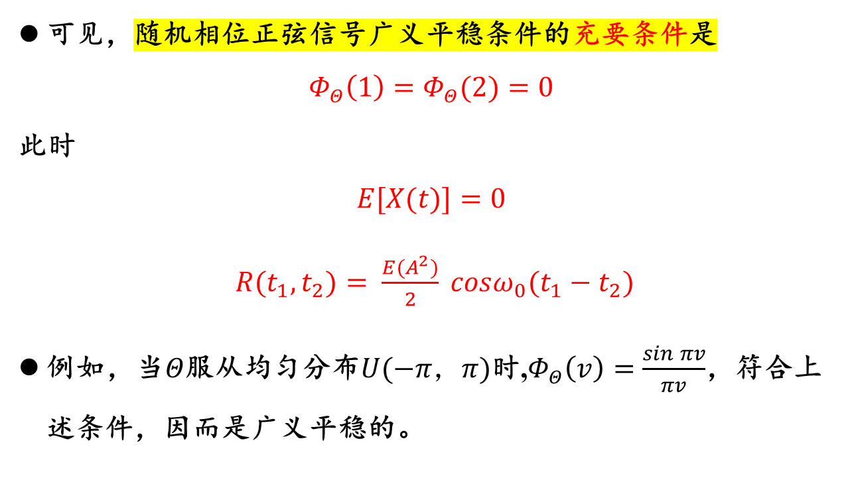
可见，随机相位正弦信号广义平稳条件的充要条件是
$$Φ_{Θ}\left(1\right)=Φ_{Θ}(2)=0$$
此时
$$E[X(t)]=0$$
$R(t_{1},t_{2})= \frac{E(A^{2})}{2} cosω_{0}(t_{1}−t_{2})$
例如，当$Θ$服从均匀分布$U(−π，π)$时,$Φ_{Θ}\left(v\right)=\frac{\sin{πv}}{πv}$，符合上述条件，因而是广义平稳的。

Slide 15



例3.14 讨论乘法调制输出信号的功率谱。
乘法调制输出信号$Y(t)=X(t)cos(ω_{0}t_{ }+Θ)$，其中，相位$Θ$服从均匀分布$U[−π，π)$，$X(t)$为实广义平稳随机信号，其功率谱$S_{X}(ω)$如图3.13(a)所示，$Θ$与$X(t)$统计独立。
$${−ω}_{0}$$
$$ω_{0}$$
图3.13 乘法调制信号的功率谱

Slide 16
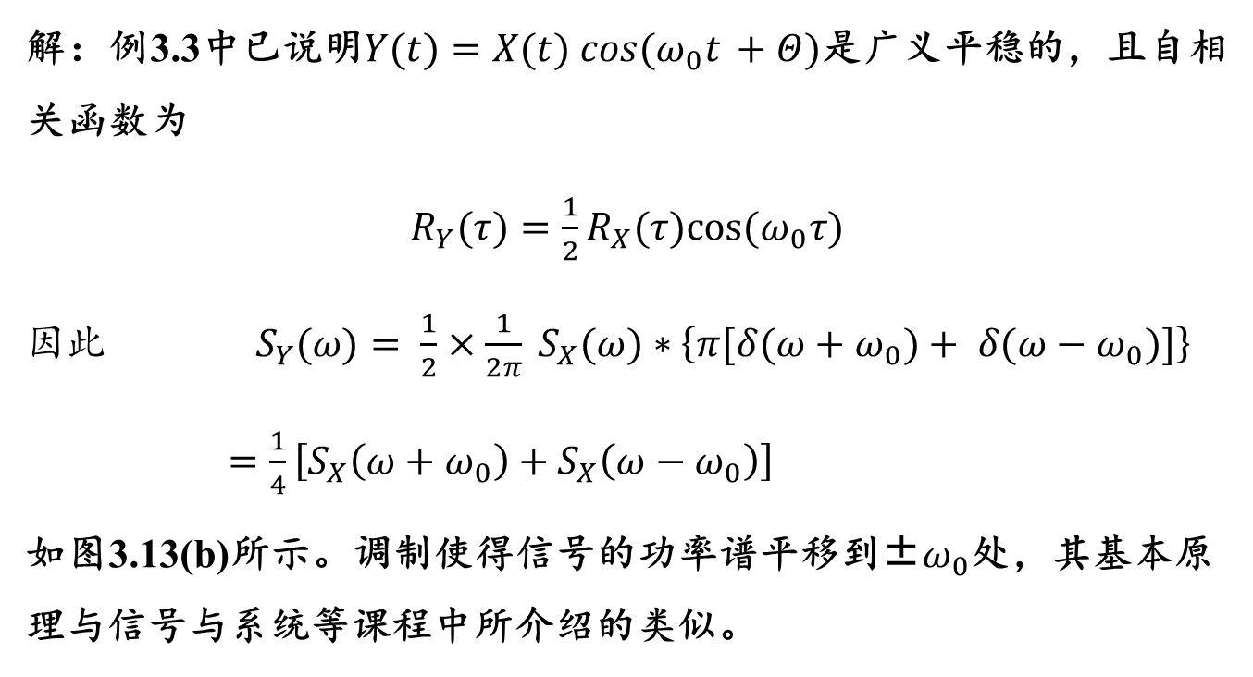
解：例3.3中已说明$Y(t)=X(t) cos(ω_{0}t_{ }+Θ)$是广义平稳的，且自相关函数为
$R_{Y}(τ)=\frac{1}{2}R_{X}(τ)cos(ω_{0}τ)$
因此 $S_{Y}(ω)= \frac{1}{2}×\frac{1}{2π} S_{X}(ω)∗\left\{π[δ(ω+ω_{0})+ δ(ω−ω_{0})]\right\}$
$=\frac{1}{4}\left[S_{X}\left(ω+ω_{0}\right)+S_{X}\left(ω−ω_{0}\right)\right]$
如图3.13(b)所示。调制使得信号的功率谱平移到±$ω_{0}$处，其基本原理与信号与系统等课程中所介绍的类似。
Notes:
p65

Slide 17
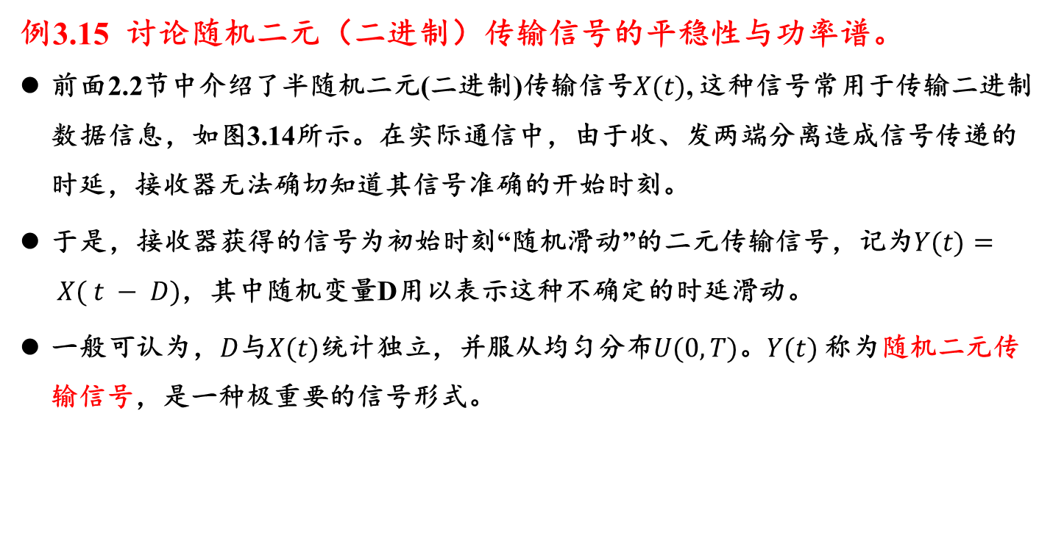
例3.15 讨论随机二元（二进制）传输信号的平稳性与功率谱。
前面2.2节中介绍了半随机二元(二进制)传输信号$X(t)$, 这种信号常用于传输二进制数据信息，如图3.14所示。在实际通信中，由于收、发两端分离造成信号传递的时延，接收器无法确切知道其信号准确的开始时刻。
于是，接收器获得的信号为初始时刻“随机滑动”的二元传输信号，记为$Y(t)= X( t − D)$，其中随机变量D用以表示这种不确定的时延滑动。
一般可认为，$D$与$X(t)$统计独立，并服从均匀分布$U(0,T)$。$Y(t)$ 称为随机二元传输信号，是一种极重要的信号形式。
图3.14 信号的传输与随机时延

Slide 18
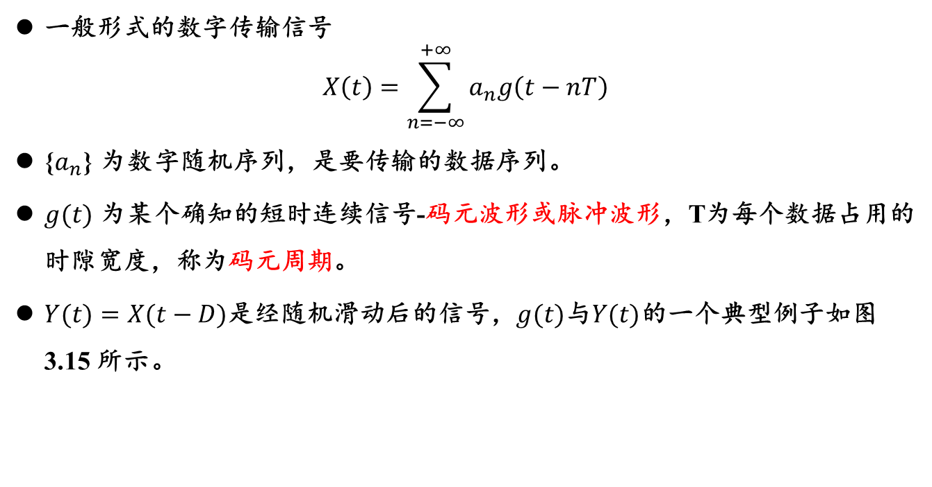
一般形式的数字传输信号
$$X\left(t\right)=\sum_{n=−∞}^{+∞}{a_{n}g\left(t−nT\right)}$$
{$a_{n}$} 为数字随机序列，是要传输的数据序列。
$g(t)$ 为某个确知的短时连续信号-码元波形或脉冲波形，T为每个数据占用的时隙宽度，称为码元周期。
$Y(t)=X(t−D)$是经随机滑动后的信号，$g(t)$与$Y(t)$的一个典型例子如图3.15 所示。
图3.15 随机数字传输信号与传输脉冲
Notes:
什么叫码元？ 最小物理信号实体，“元”不可分割的最小单位。

Slide 19
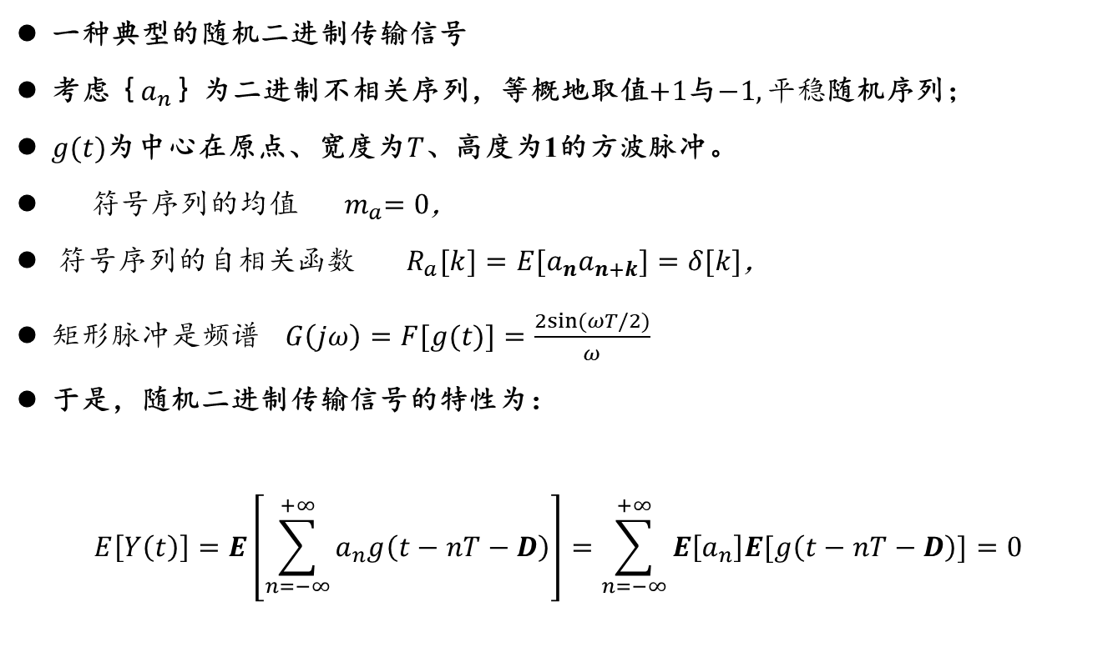
一种典型的随机二进制传输信号
考虑｛$a_{n}$｝为二进制不相关序列，等概地取值$+1$与$−1,平稳$随机序列；
$g(t)$为中心在原点、宽度为$T$、高度为1的方波脉冲。
${ 符号序列的均值 m}_{a}=0$，
符号序列的自相关函数 $R_{a}[k]=E[a_{n}a_{n+k}]=δ[k]$，
矩形脉冲是频谱 $G\left(jω\right)=F[g(t)]=\frac{2sin⁡(ωT/2)}{ω}$
于是，随机二进制传输信号的特性为：
$$E\left[Y\left(t\right)\right]=E\left[\sum_{n=−∞}^{+∞}{a_{n}g\left(t−nT−D\right)}\right]=\sum_{n=−∞}^{+∞}{E\left[a_{n}\right]E[g\left(t−nT−D\right)]}=0$$

Slide 20

由后续的定理3.5可得
相关$函数：$
$${ R}_{Y}\left(τ\right)=\frac{1}{T}r_{g}\left(τ\right)=\frac{1}{T}g\left(τ\right)∗g\left(τ\right)$$
$=\left\{\begin{aligned}1−\frac{\left|τ\right|}{T} , \left|τ\right|≤T \\ 0 , \left|τ\right|>T \end{aligned}\right.$
功率谱$密度函数：$
$S_{Y}\left(ω\right)=\frac{1}{T}×\frac{2sin(ωT/2)}{ω}×\frac{2sin(ωT/2)}{ω}$
$=\frac{4\sin^{2}(ωT/2)}{ω^{2}T}$

Slide 21

可见，信号的主要部分集中在主瓣上，可粗略认为其带宽$F=1/T Hz$。$F$是码元周期宽度的倒数，通常称为码元速率。
注：课本所述的数据率不准确。一般数据率（信息传输速率）的单位为bit/s, 而这里的码元速率的单位为波特（符号数/秒）。
（a）自相关函数 （b）功率谱
图3.16 自相关函数与功率谱密度

Slide 22
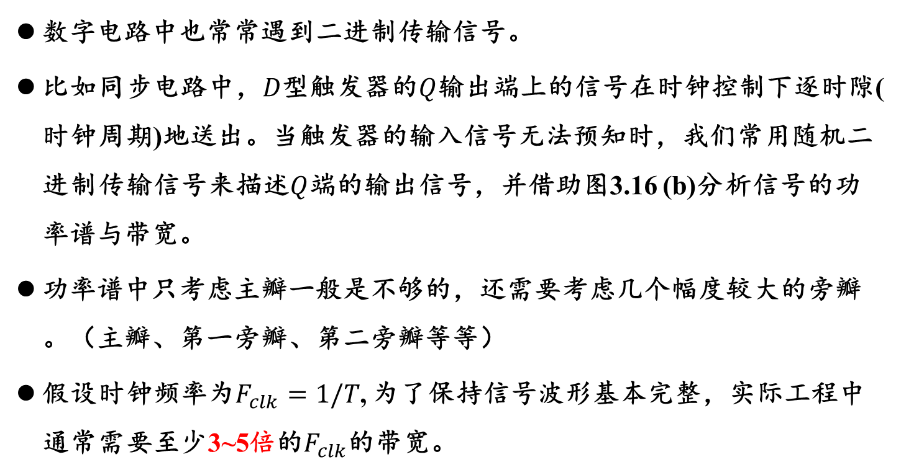
数字电路中也常常遇到二进制传输信号。
比如同步电路中，$D$型触发器的$Q$输出端上的信号在时钟控制下逐时隙(时钟周期)地送出。当触发器的输入信号无法预知时，我们常用随机二进制传输信号来描述$Q$端的输出信号，并借助图3.16 (b)分析信号的功率谱与带宽。
功率谱中只考虑主瓣一般是不够的，还需要考虑几个幅度较大的旁瓣。（主瓣、第一旁瓣、第二旁瓣等等）
假设时钟频率为$F_{clk}=1/T$, 为了保持信号波形基本完整，实际工程中通常需要至少3~5倍的$F_{clk}$的带宽。

Slide 23
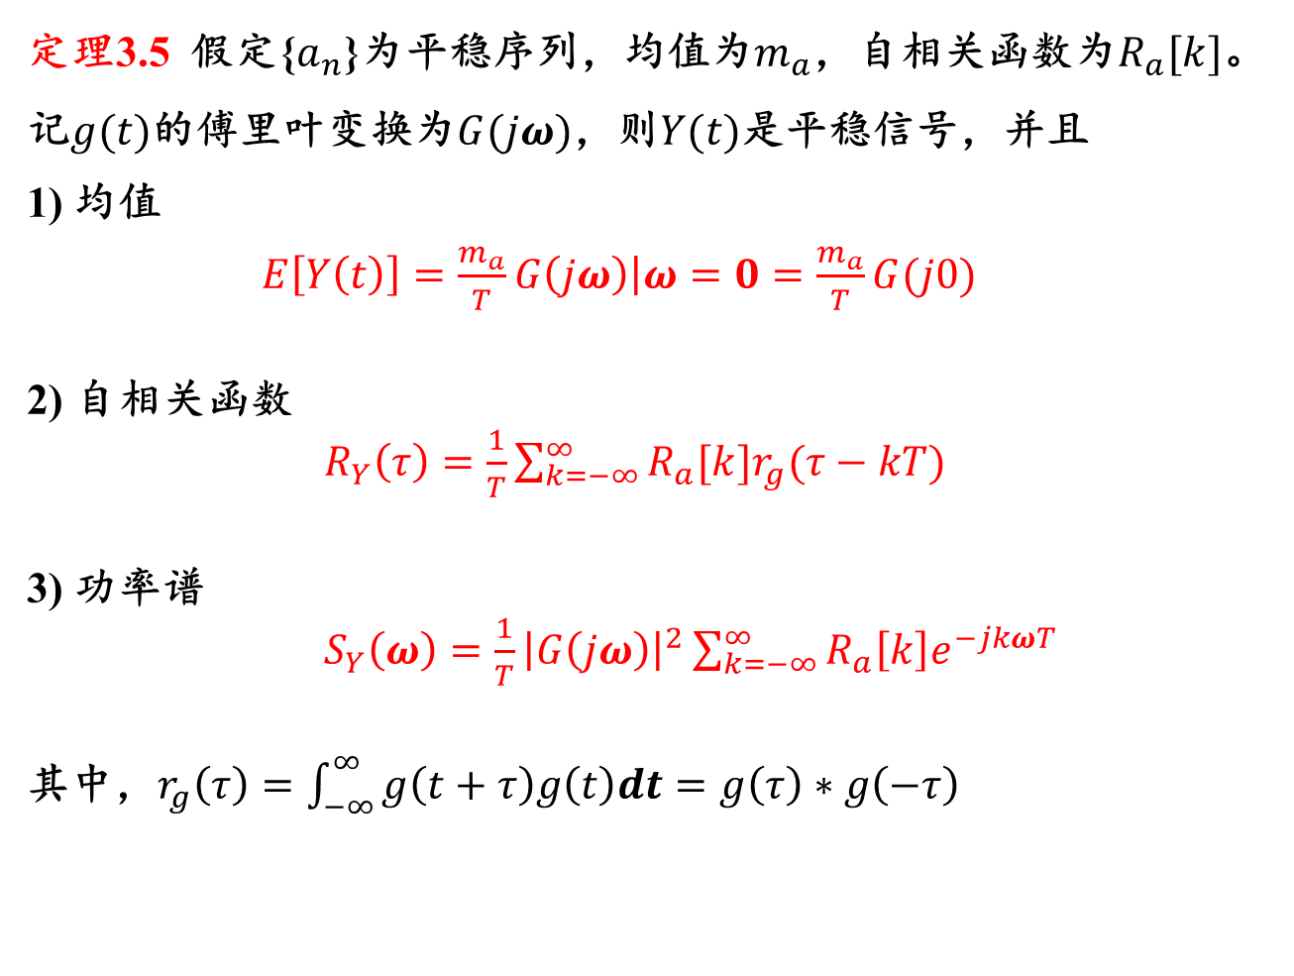
定理3.5 假定{$a_{n}$}为平稳序列，均值为$m_{a}$，自相关函数为$R_{a}[k]$。记$g(t)$的傅里叶变换为$G(jω)$，则$Y(t)$是平稳信号，并且
1) 均值
$E\left[Y\left(t\right)\right]=\frac{m_{a}}{T}G\left(jω\right)\left|ω=0\right.=\frac{m_{a}}{T}G(j0)$
2) 自相关函数
$R_{Y}\left(τ\right)=\frac{1}{T}\sum_{k=−∞}^{∞}{R_{a}[k]r_{g}(τ−kT)}$
3) 功率谱
$S_{Y}\left(ω\right)=\frac{1}{T}{\left|G\left(jω\right)\right|}^{2}\sum_{k=−∞}^{∞}{R_{a}\left[k\right]e^{−jkωT}}$
其中，$r_{g}\left(τ\right)=\int_{−∞}^{∞}{g\left(t+τ\right)g\left(t\right)dt=g\left(τ\right)∗g\left(−τ\right)}$

Slide 24
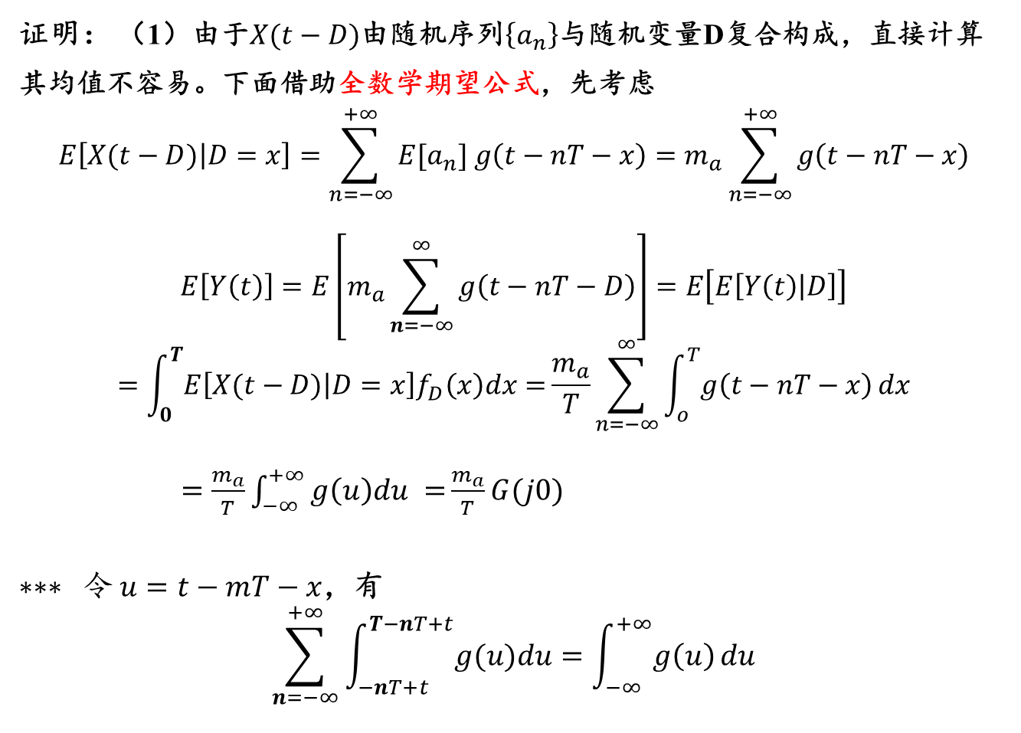
证明： （1）由于$X(t−D)$由随机序列$\left\{a_{n}\right\}$与随机变量D复合构成，直接计算其均值不容易。下面借助全数学期望公式，先考虑
$$E\left[X(t−D)\left|D=x\right.\right]=\sum_{n=−∞}^{+∞}{E[a_{n}] g\left(t−nT−x\right)}=m_{a}\sum_{n=−∞}^{+∞}{g\left(t−nT−x\right)}$$
$$E\left[Y\left(t\right)\right]=E\left[m_{a}\sum_{n=−∞}^{∞}{g\left(t−nT−D\right)}\right]=E\left[E\left[Y\left(t\right) | D\right]\right]$$
$$=\int_{0}^{T}{E\left[X(t−D)\left|D=x\right.\right]f_{D}\left(x\right)dx=}\frac{m_{a}}{T}\sum_{n=−∞}^{∞}{\int_{o}^{T}{g\left(t−nT−x\right)}}dx$$
$=\frac{m_{a}}{T}\int_{−∞}^{+∞}{g\left(u\right)du =}\frac{m_{a}}{T}G(j0)$
$∗∗∗ 令 u=t−mT−x$，有
$$\sum_{n=−∞}^{+∞}{\int_{−nT+t}^{T−nT+t}{g(u)du}}=\int_{−∞}^{+∞}{g\left(u\right)}du$$

Slide 25

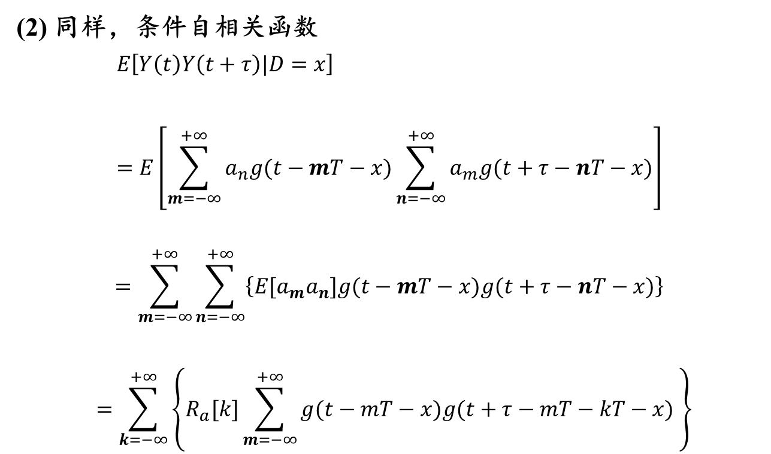
(2) 同样，条件自相关函数
$$E\left[Y\left(t\right)Y\left(t+τ\right)|D=x\right]=E\left[\sum_{m=−∞}^{+∞}{a_{n}g(t−mT−x)\sum_{n=−∞}^{+∞}{a_{m}g(t+τ−nT−x)}}\right]$$
$$=\sum_{m=−∞}^{+∞}{\sum_{n=−∞}^{+∞}{\left\{E[a_{m}a_{n}]g(t−mT−x)g(t+τ−nT−x)\right\}}}$$
$$=\sum_{k=−∞}^{+∞}{\left\{R_{a}[k]\sum_{m=−∞}^{+∞}{g(t−mT−x)g(t+τ−mT−kT−x) }\right\}}$$
$$k=n−m$$

Slide 26
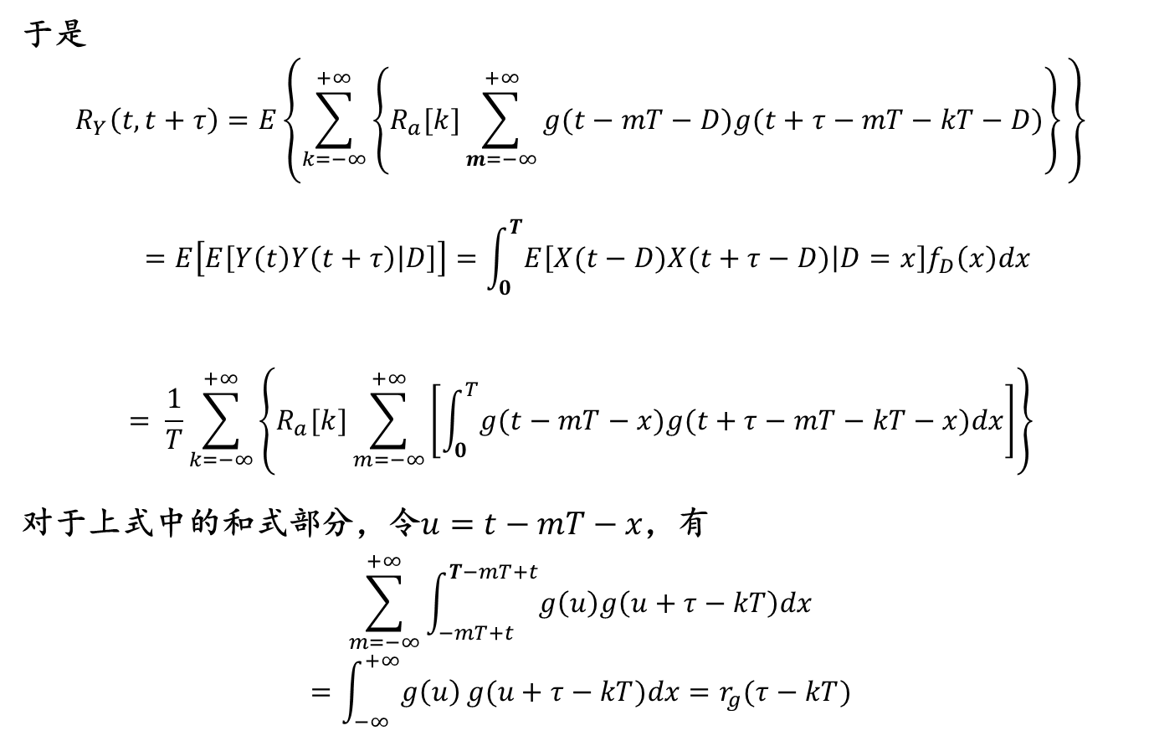
于是
$$R_{Y}\left(t,t+τ\right)=E\left\{{\sum_{k=−∞}^{+∞}{\left\{R_{a}[k]\sum_{m=−∞}^{+∞}{g(t−mT−D)g(t+τ−mT−kT−D)}\right\}}}_{ }\right\}$$
$$=E\left[E\left[Y\left(t\right)Y\left(t+τ\right) | D\right]\right]=\int_{0}^{T}{E\left[X(t−D)X(t+τ−D)\left|D=x\right.\right]f_{D}\left(x\right)dx}$$
$$= \frac{1}{T}\sum_{k=−∞}^{+∞}{\left\{R_{a}[k]\sum_{m=−∞}^{+∞}{\left[\int_{0}^{T}{g(t−mT−x)g(t+τ−mT−kT−x)dx}\right]}\right\}}$$
对于上式中的和式部分，令$u=t−mT−x$，有
$$\sum_{m=−∞}^{+∞}{\int_{−mT+t}^{T−mT+t}{g\left(u\right)g\left(u+τ−kT\right)dx}}$$
$$=\int_{−∞}^{+∞}{g\left(u\right)}g(u+τ−kT)dx=r_{g}(τ−kT)$$

Slide 27
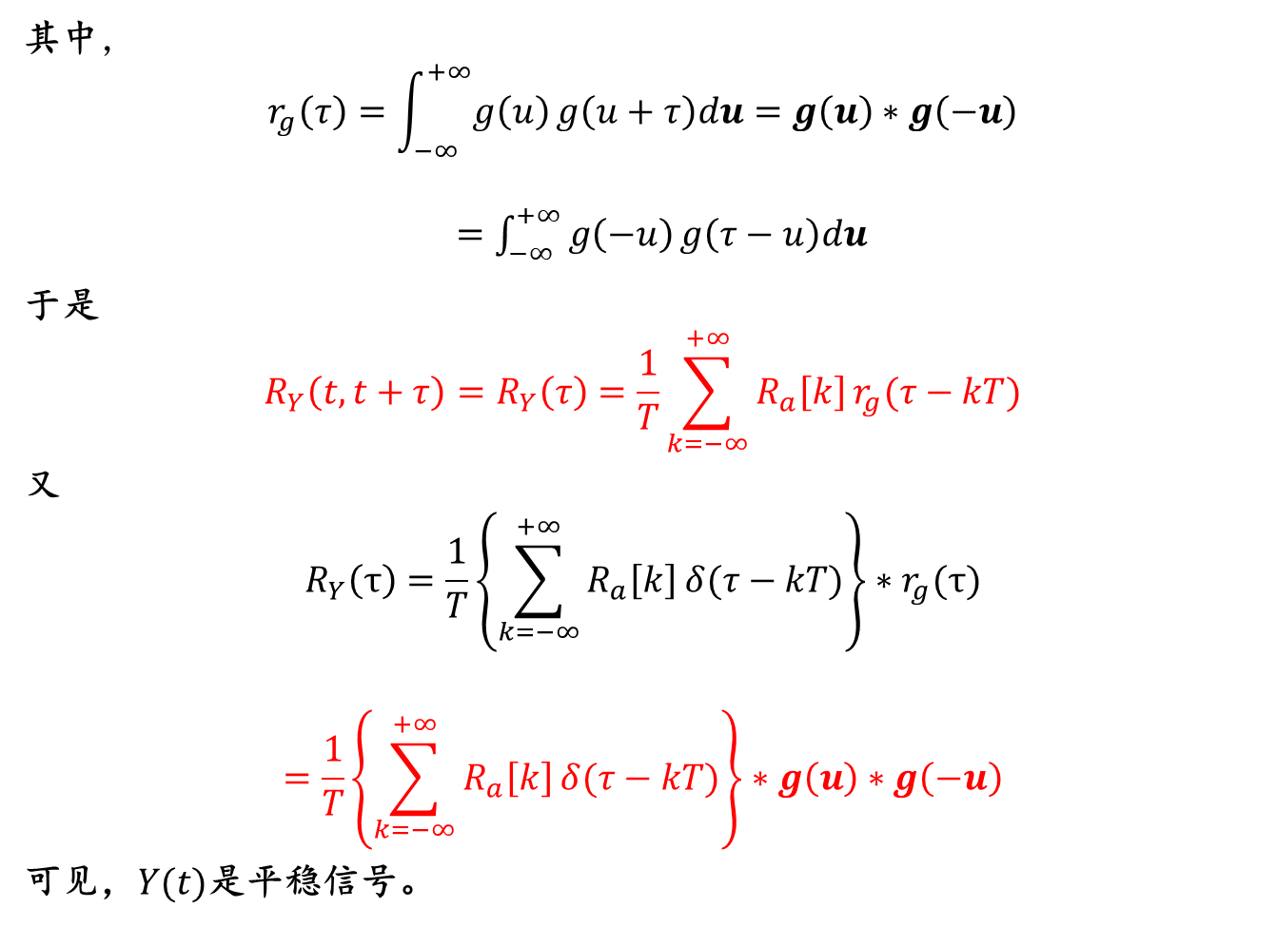
其中$，$
$$r_{g}\left(τ\right)=\int_{−∞}^{+∞}{g\left(u\right)}g\left(u+τ\right)du=g\left(u\right)∗g\left(−u\right)$$
$=$ $\int_{−∞}^{+∞}{g\left(−u\right)}g\left(τ−u\right)du$
于是
$$R_{Y}\left(t,t+τ\right)=R_{Y}\left(τ\right)=\frac{1}{T}\sum_{k=−∞}^{+∞}{R_{a}\left[k\right]}r_{g}(τ−kT)$$
又
$$R_{Y}\left(τ\right)=\frac{1}{T}\left\{\sum_{k=−∞}^{+∞}{R_{a}\left[k\right]}δ(τ−kT)\right\}∗r_{g}(τ)$$
$$=\frac{1}{T}\left\{\sum_{k=−∞}^{+∞}{R_{a}\left[k\right]}δ(τ−kT)\right\}∗g\left(u\right)∗g\left(−u\right)$$
可见，$Y(t)$是平稳信号。

Slide 28

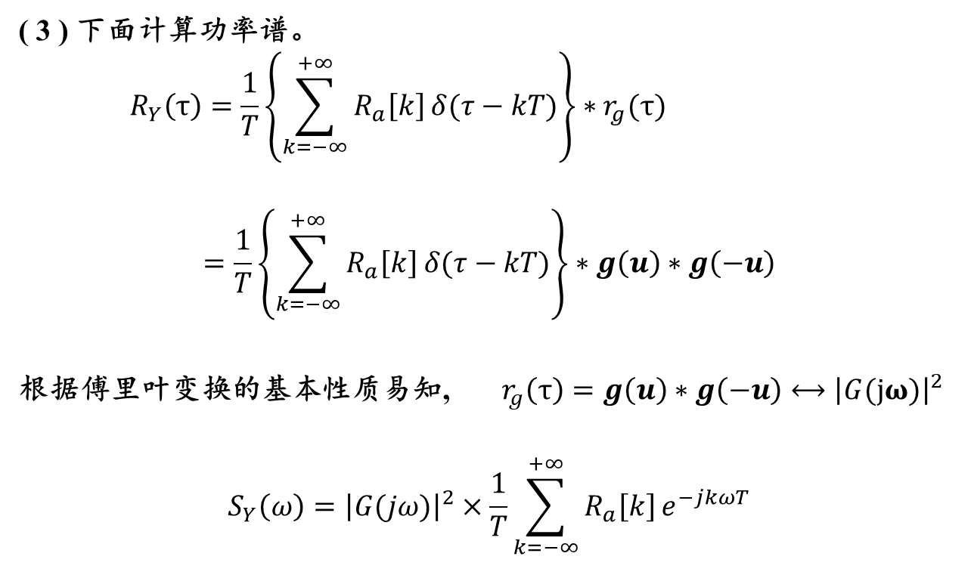

( 3 ) 下面计算功率谱。
$${ R}_{Y}\left(τ\right)=\frac{1}{T}\left\{\sum_{k=−∞}^{+∞}{R_{a}\left[k\right]}δ(τ−kT)\right\}∗r_{g}(τ)$$
$$=\frac{1}{T}\left\{\sum_{k=−∞}^{+∞}{R_{a}\left[k\right]}δ(τ−kT)\right\}∗g\left(u\right)∗g\left(−u\right)$$
根据傅里叶变换的基本性质易知, $r_{g}\left(τ\right)=g\left(u\right)∗g\left(−u\right)⟷{\left|G(jω)\right|}^{2}$
$$S_{Y}\left(ω\right)={\left|G(jω)\right|}^{2}×\frac{1}{T}\sum_{k=−∞}^{+∞}{R_{a}\left[k\right]}e^{−jkωT}$$
$$G(−jω)=G∗(jω)$$
$g\left(u\right)为$实数

Slide 29
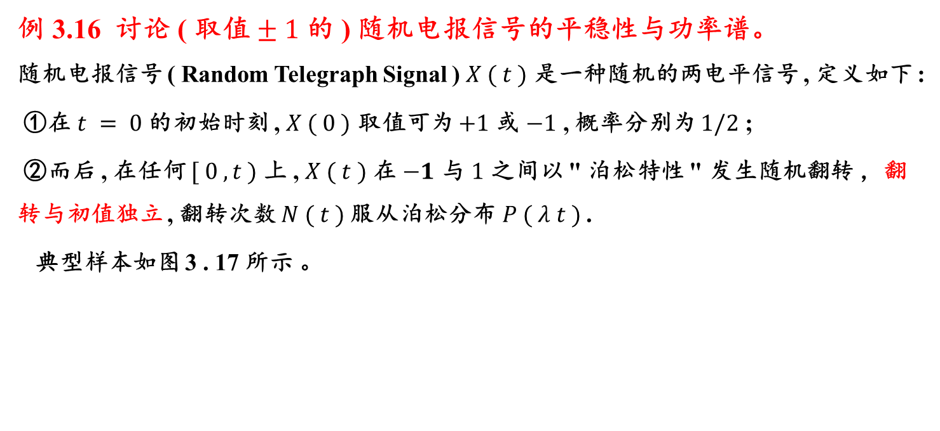
例 3.16 讨论 ( 取值 $± 1$ 的 ) 随机电报信号的平稳性与功率谱。
随机电报信号 ( Random Telegraph Signal ) $X ( t )$ 是一种随机的两电平信号 , 定义如下 :
①在 $t = 0$ 的初始时刻 , $X ( 0 )$ 取值可为 $+1$ 或 $−1$ , 概率分别为 $1/2$ ;
②而后 , 在任何 $[ 0 , t )$ 上 , $X ( t )$ 在 $−1$ 与 $1$ 之间以 " 泊松特性 " 发生随机翻转 ，翻转与初值独立 , 翻转次数 $N ( t )$服从泊松分布$P ( λ t )$.
典型样本如图 3 . 17 所示 。
图3.17 随机电报信号样本函数示例（$X(0)$为1的情形）

Slide 30
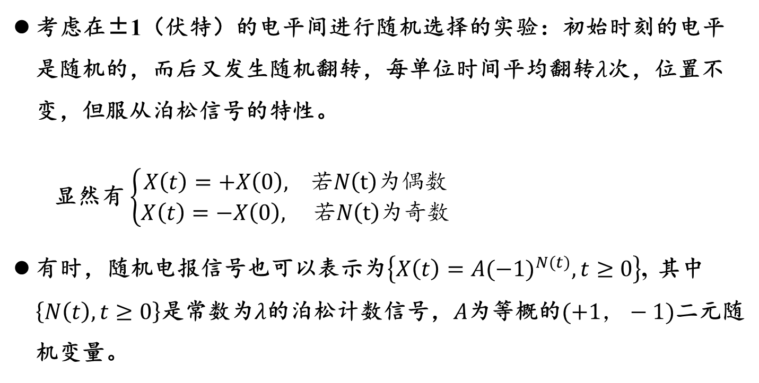
考虑在±1（伏特）的电平间进行随机选择的实验：初始时刻的电平是随机的，而后又发生随机翻转，每单位时间平均翻转$λ$次，位置不变，但服从泊松信号的特性。
显然有 $\left\{\begin{aligned}X\left(t\right)=+X\left(0\right), 若N\left(t\right)为偶数 \\ X\left(t\right)=−X\left(0\right), 若N\left(t\right)为奇数\end{aligned}\right.$
有时，随机电报信号也可以表示为$\left\{X\left(t\right)=A{(−1)}^{N(t)},t≥0\right\}$, 其中$\left\{N\left(t\right),t≥0\right\}$是常数为$λ$的泊松计数信号，$A$为等概的$(+1，−1)$二元随机变量。

Slide 31
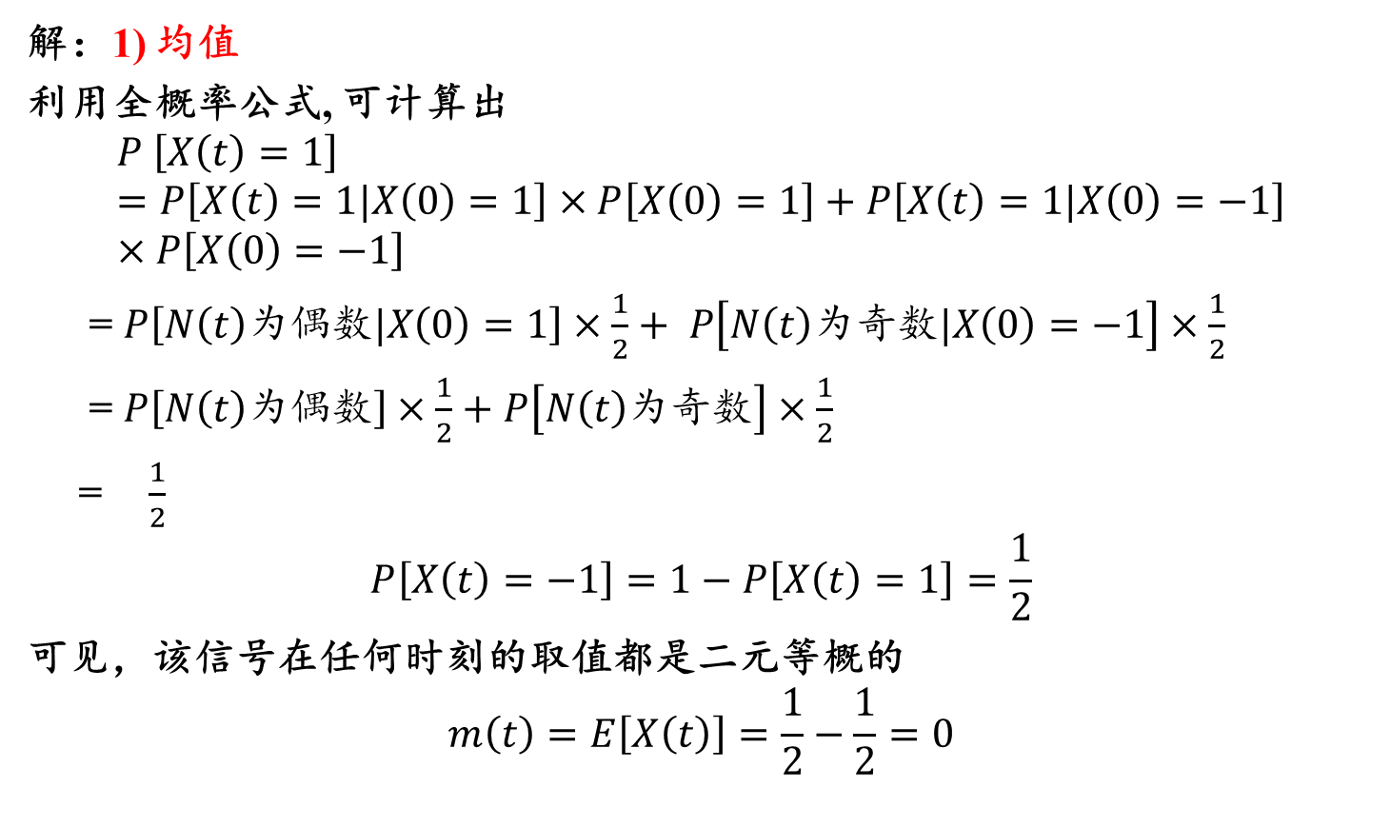
解：1) 均值
利用全概率公式, 可计算出
$$P \left[X\left(t\right)=1\right]=P\left[X\left(t\right)=1|X\left(0\right)=1\right]×P\left[X\left(0\right)=1\right]+P\left[X\left(t\right)=1|X\left(0\right)=−1\right]×P\left[X\left(0\right)=−1\right]$$
= $P\left[N\left(t\right)为偶数|X\left(0\right)=1\right]×\frac{1}{2}+ P\left[N\left(t\right)为奇数|X\left(0\right)=−1\right]×\frac{1}{2}$
= $P\left[N\left(t\right)为偶数\right]×\frac{1}{2}+P\left[N\left(t\right)为奇数\right]×\frac{1}{2}$
=$\frac{1}{2}$
$$P\left[X\left(t\right)=−1\right]=1−P\left[X\left(t\right)=1\right]=\frac{1}{2}$$
可见，该信号在任何时刻的取值都是二元等概的
$$m\left(t\right)=E\left[X\left(t\right)\right]=\frac{1}{2}−\frac{1}{2}=0$$

Slide 32
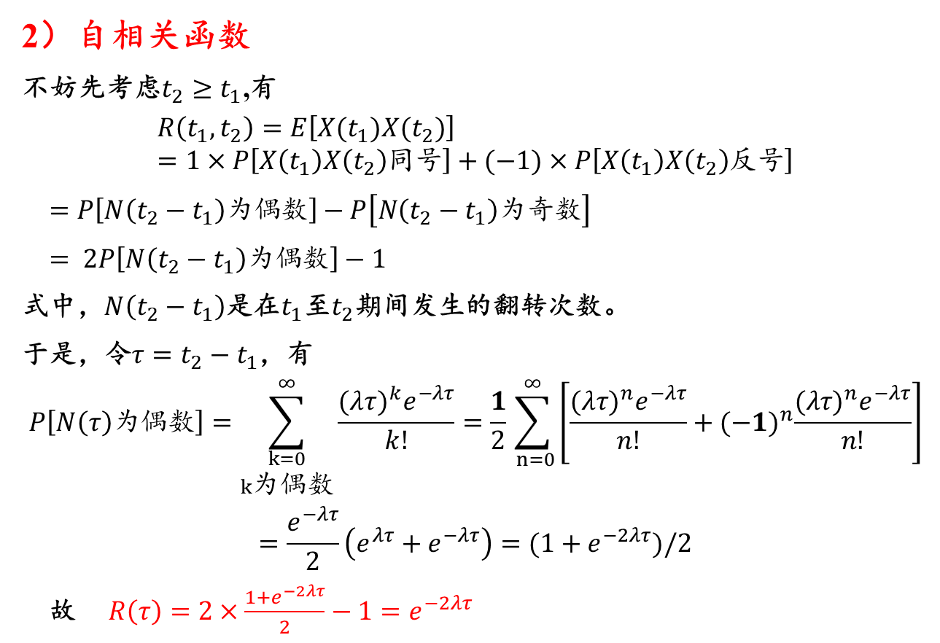
2）自相关函数
不妨先考虑$t_{2}≥t_{1}$,有
$$R\left(t_{1},t_{2}\right)=E\left[X(t_{1})X(t_{2})\right]=1×P\left[X\left(t_{1}\right)X\left(t_{2}\right)同号\right]+(−1)×P\left[X\left(t_{1}\right)X\left(t_{2}\right)反号\right]$$
$=P\left[N\left(t_{2}−t_{1}\right)为偶数\right]−P\left[N\left(t_{2}−t_{1}\right)为奇数\right]$
$= 2P\left[N\left(t_{2}−t_{1}\right)为偶数\right]−1$
式中，$N\left(t_{2}−t_{1}\right)$是在$t_{1}$至$t_{2}$期间发生的翻转次数。
于是，令$τ=t_{2}−t_{1}$，有
$$P\left[N\left(τ\right)为偶数\right]=\sum_{\begin{aligned}k=0 \\ k为偶数\end{aligned}}^{∞}{\frac{{(λτ)}^{k}e^{−λτ}}{k!}=\frac{1}{2}}\sum_{ n=0}^{∞}{\left[\frac{{(λτ)}^{n}e^{−λτ}}{n!}+{(−1)}^{n}\frac{{(λτ)}^{n}e^{−λτ}}{n!}\right]}$$
$$=\frac{e^{−λτ}}{2}\left(e^{λτ}+e^{−λτ}\right)=(1+e^{−2λτ})/2$$
故$R\left(τ\right)=2×\frac{1+e^{−2λτ}}{2}−1=e^{−2λτ}$

Slide 33
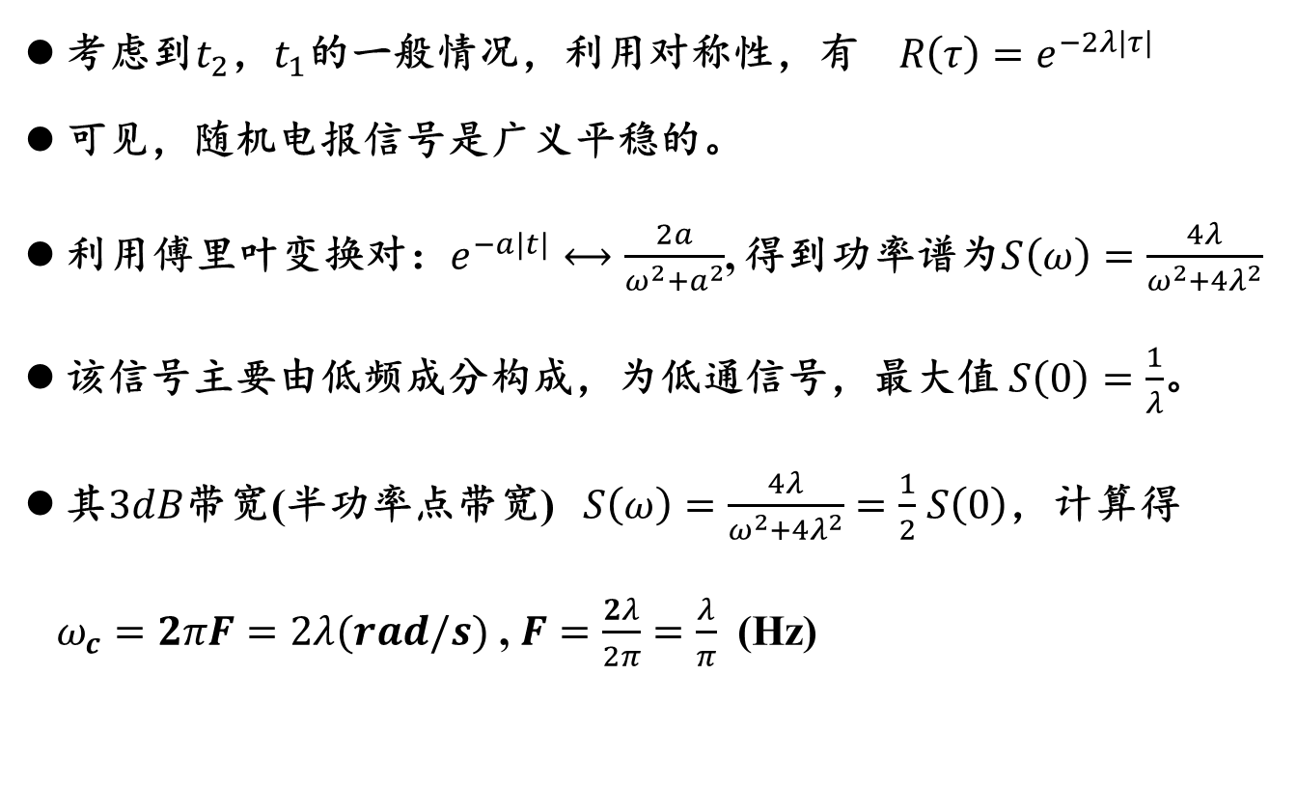
考虑到$t_{2}$，$t_{1}$的一般情况，利用对称性，有$R\left(τ\right)=e^{−2λ|τ|}$
可见，随机电报信号是广义平稳的。
利用傅里叶变换对：$e^{−a|t|}⟷\frac{2a}{ω^{2}+a^{2}}$, 得到功率谱为$S\left(ω\right)=\frac{4λ}{ω^{2}+{4λ}^{2}}$
该信号主要由低频成分构成，为低通信号，最大值$S\left(0\right)=\frac{1}{λ}$。
其$3dB$带宽(半功率点带宽) $S\left(ω\right)=\frac{4λ}{ω^{2}+{4λ}^{2}}$ $=\frac{1}{2}$ $S\left(0\right)$，计算得
$ω_{c}=2πF=2λ(rad/s)$ , $F=\frac{2λ}{2π}=\frac{λ}{π}$ (Hz)

Slide 34
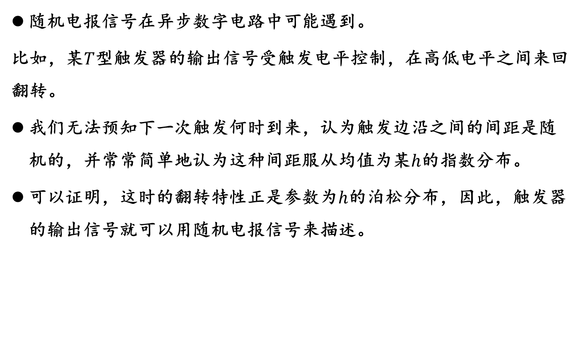
随机电报信号在异步数字电路中可能遇到。
比如，某$T$型触发器的输出信号受触发电平控制，在高低电平之间来回翻转。
我们无法预知下一次触发何时到来，认为触发边沿之间的间距是随机的，并常常简单地认为这种间距服从均值为某$h$的指数分布。
可以证明，这时的翻转特性正是参数为$h$的泊松分布，因此，触发器的输出信号就可以用随机电报信号来描述。

Slide 35
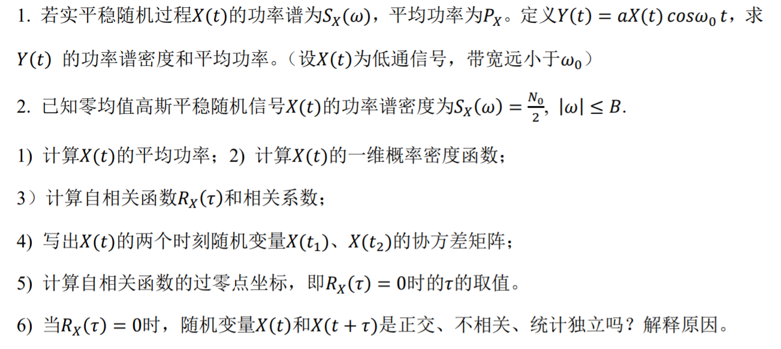
作 业

Slide 36
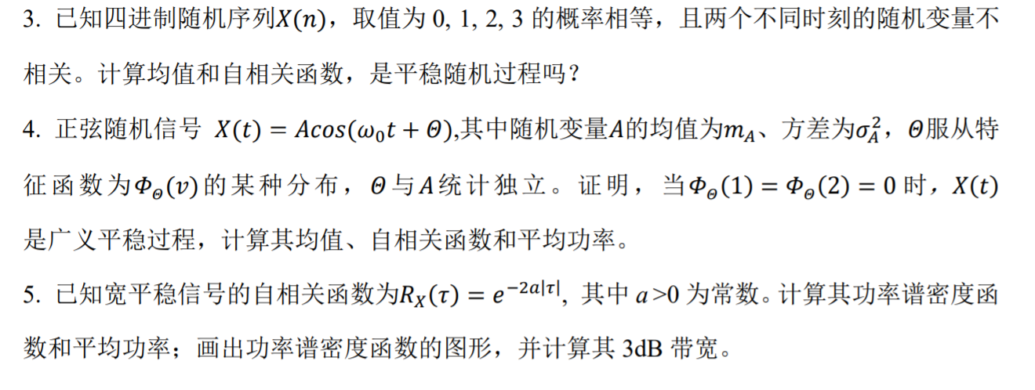
作 业

Slide 37
作业
总结课程有关公式
课本习题 3.24 3.31 3.33

Slide 38
总结
白噪声
随机相位正弦信号
调制信号功率谱
随机二元传输信号

Slide 39
第三章总结

